Slide 1


Slide 2

博一粉面菜蛋集成产线
效益评估（HY案例）
昆山博一机械制造有限公司
用人少、设备稳定、速度快、能耗低、品质高
日期：2023-12-29

Slide 3
01
博一公司简介
专业化、精细化、定制化包装
目
CONTENTS
录
02
粉面菜蛋原产线用工及产能
河源客户实例统计
03
博一集成产线用工及产能
河源客户实例统计
04
博一集成产线效益评估对比总结
人员用工、产线效能、对比总结
05
博一集成产线视频
用人少、设备稳定、速度快、能耗低、品质高

Slide 4
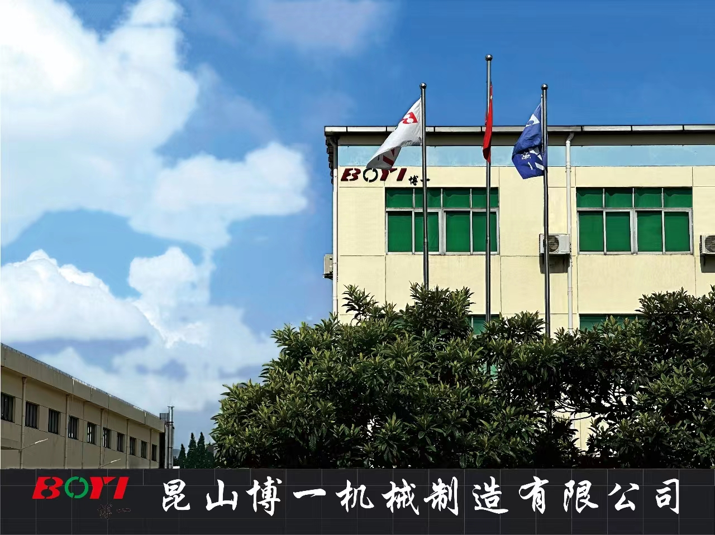
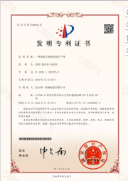
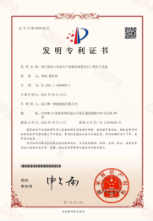
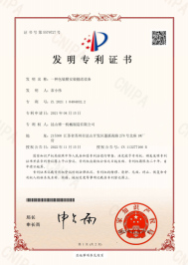
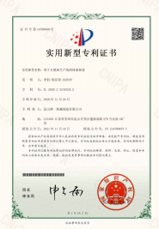
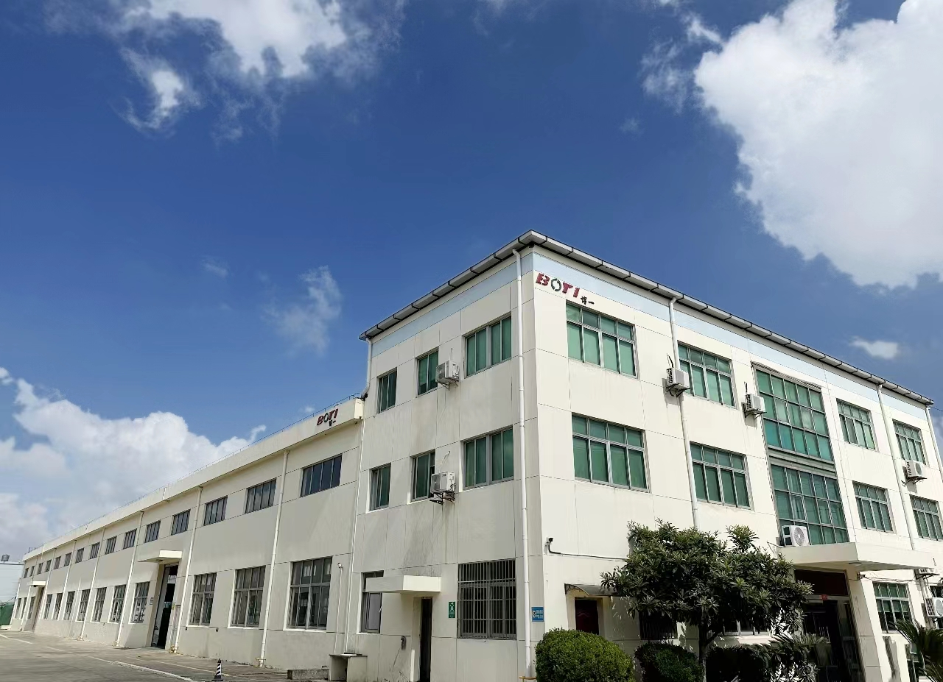
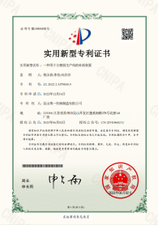
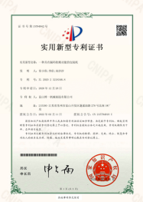
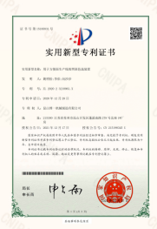
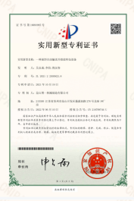
公司简介
昆山博一公司创立于2009年，是包装产线集成供应商。
专业化：超过20年行业经验，帮助客户解决难点、痛点。
精细化：精准匹配资源，精心设计产线，精致加工制造。
定制化：因应市场需求，非标定制，快速交付快速迭代。
企业使命：帮助方便食品企业从机械化向自动化升级；
帮助头部食品企业从自动化向数字化转型。

Slide 5
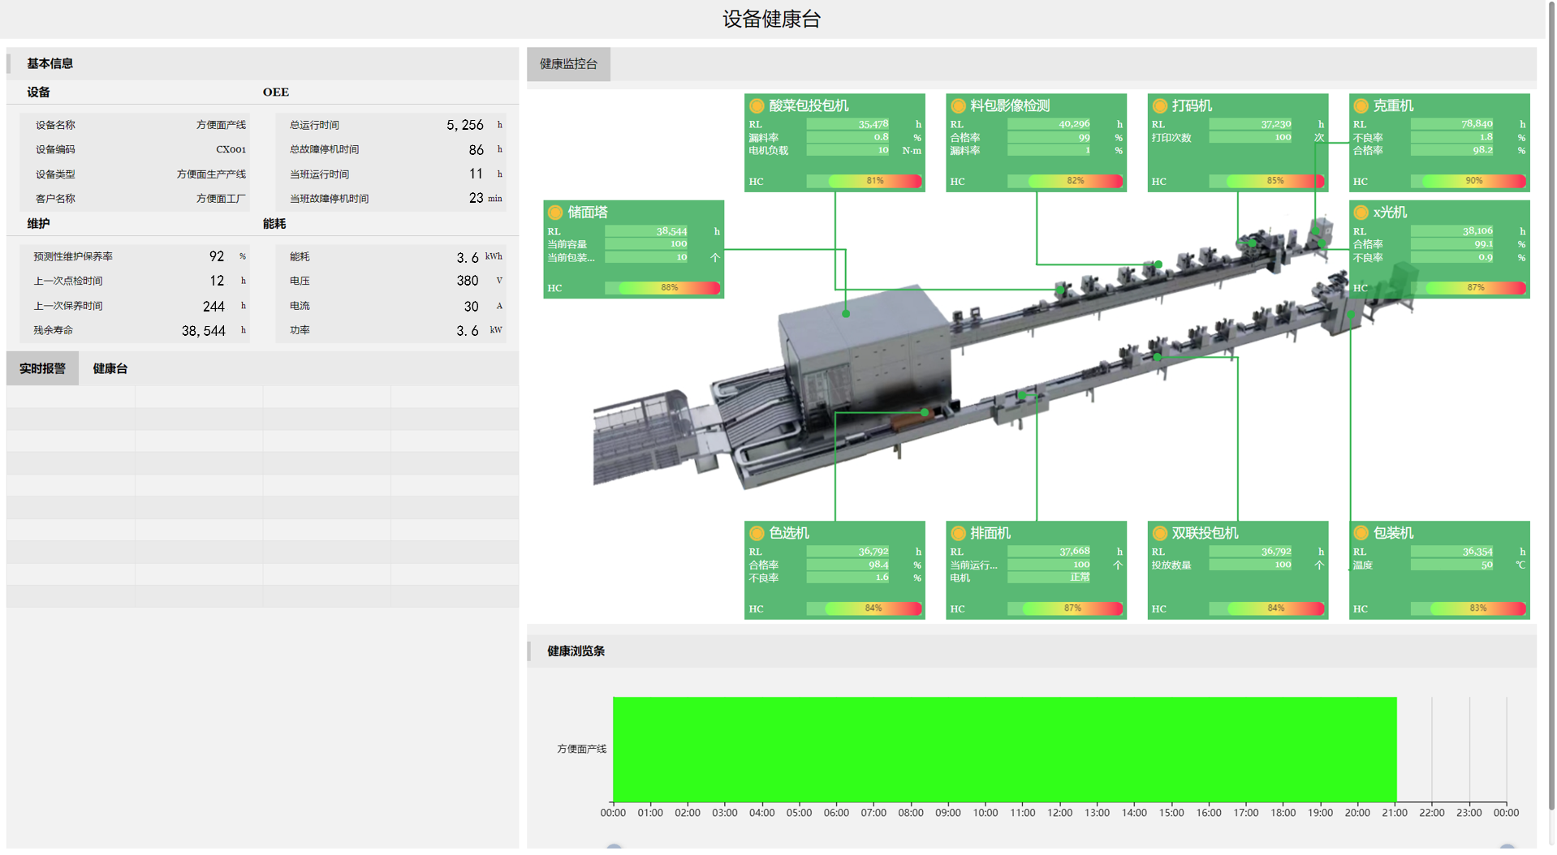
博一集成产线整机互动主界面

Slide 6
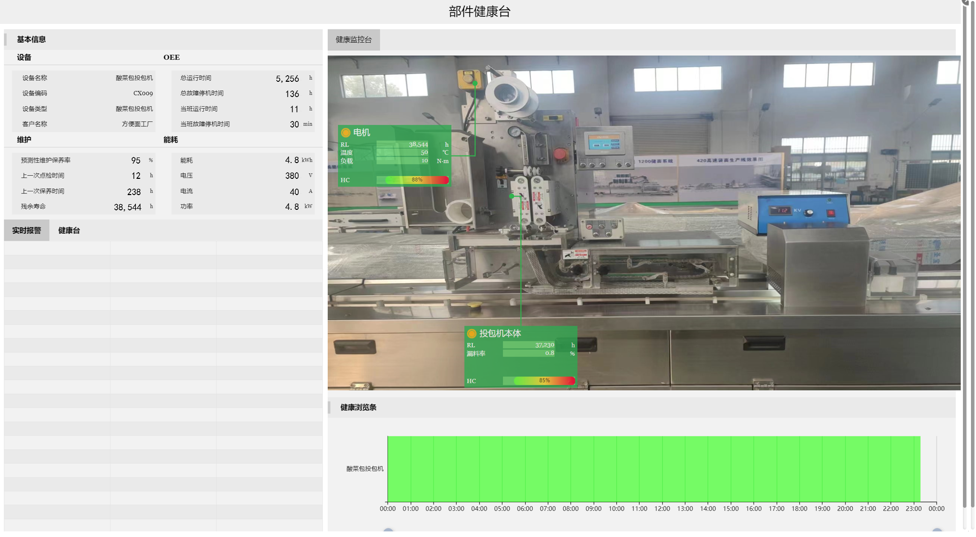
博一集成产线各工位数据采集状态

Slide 7
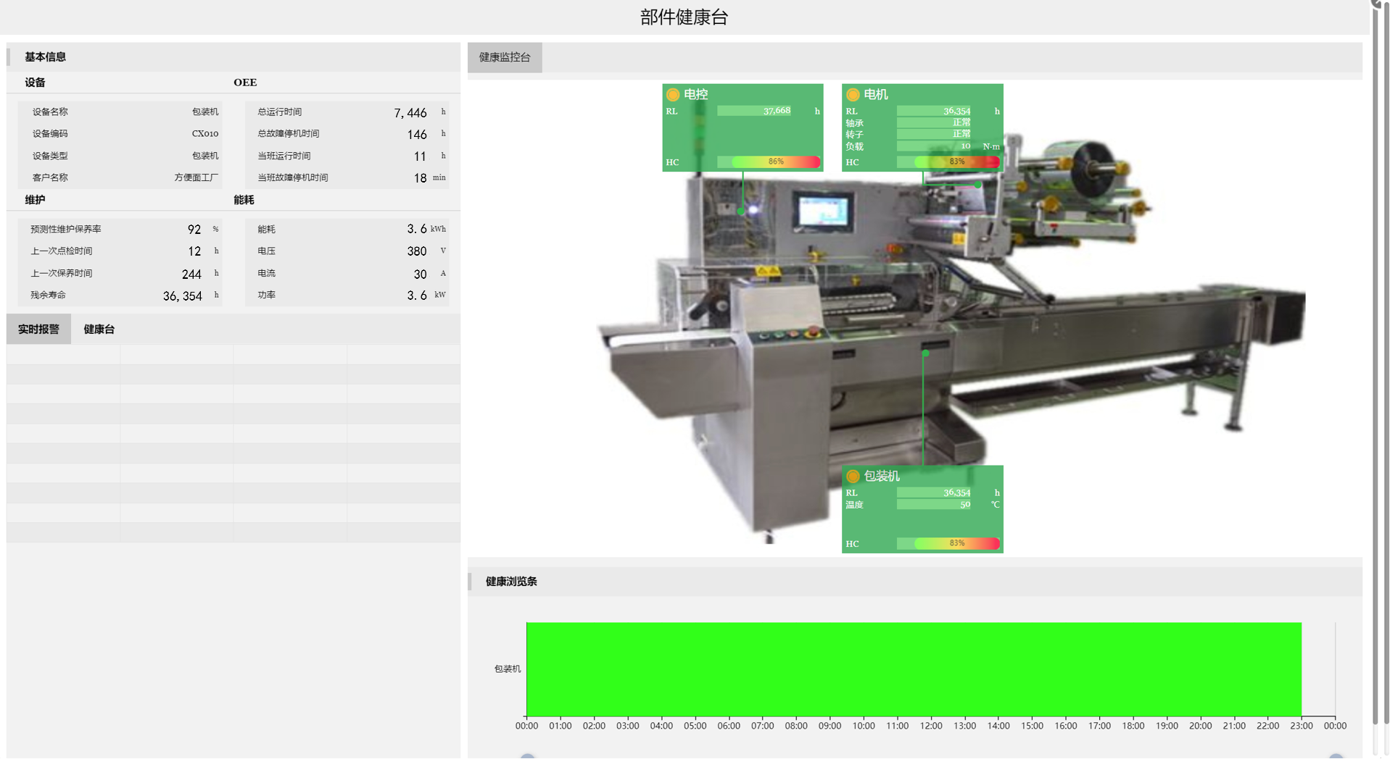
博一集成产线包装机数据采集状态

Slide 8
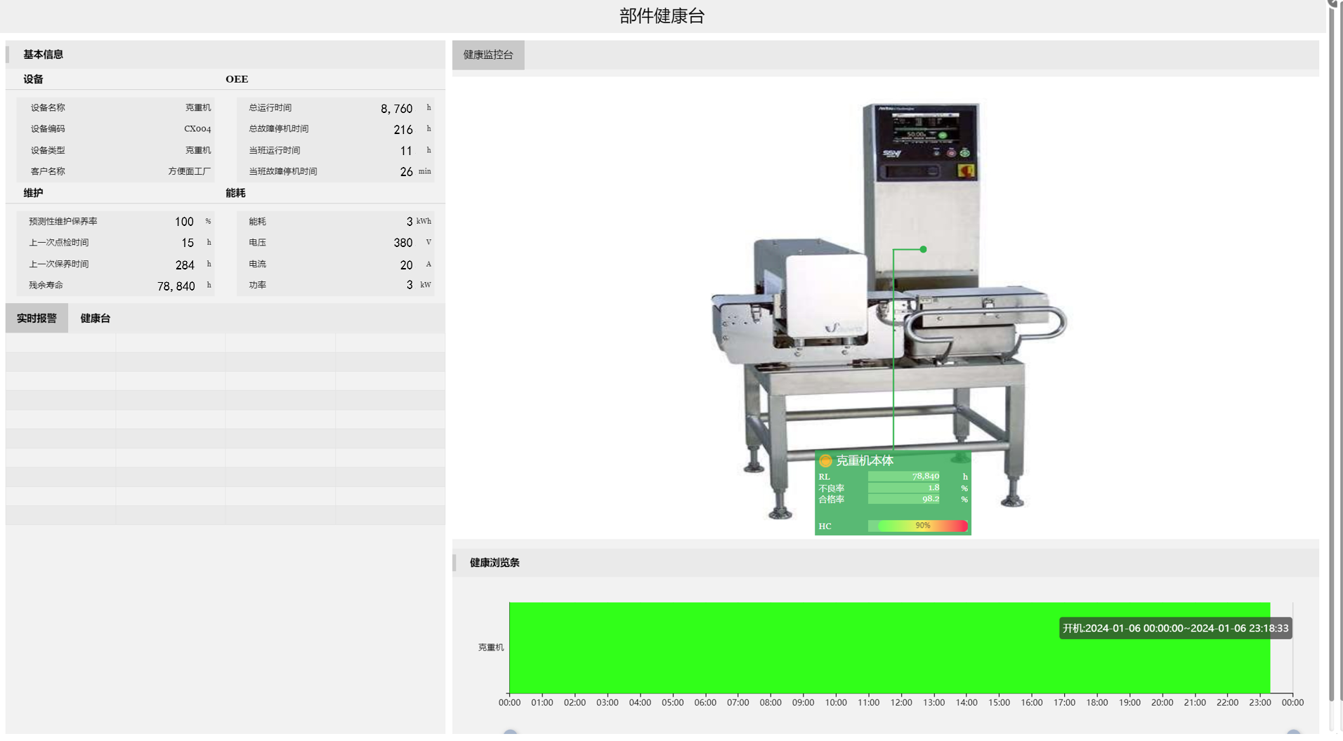
博一集成产线称重机数据采集状态

Slide 9
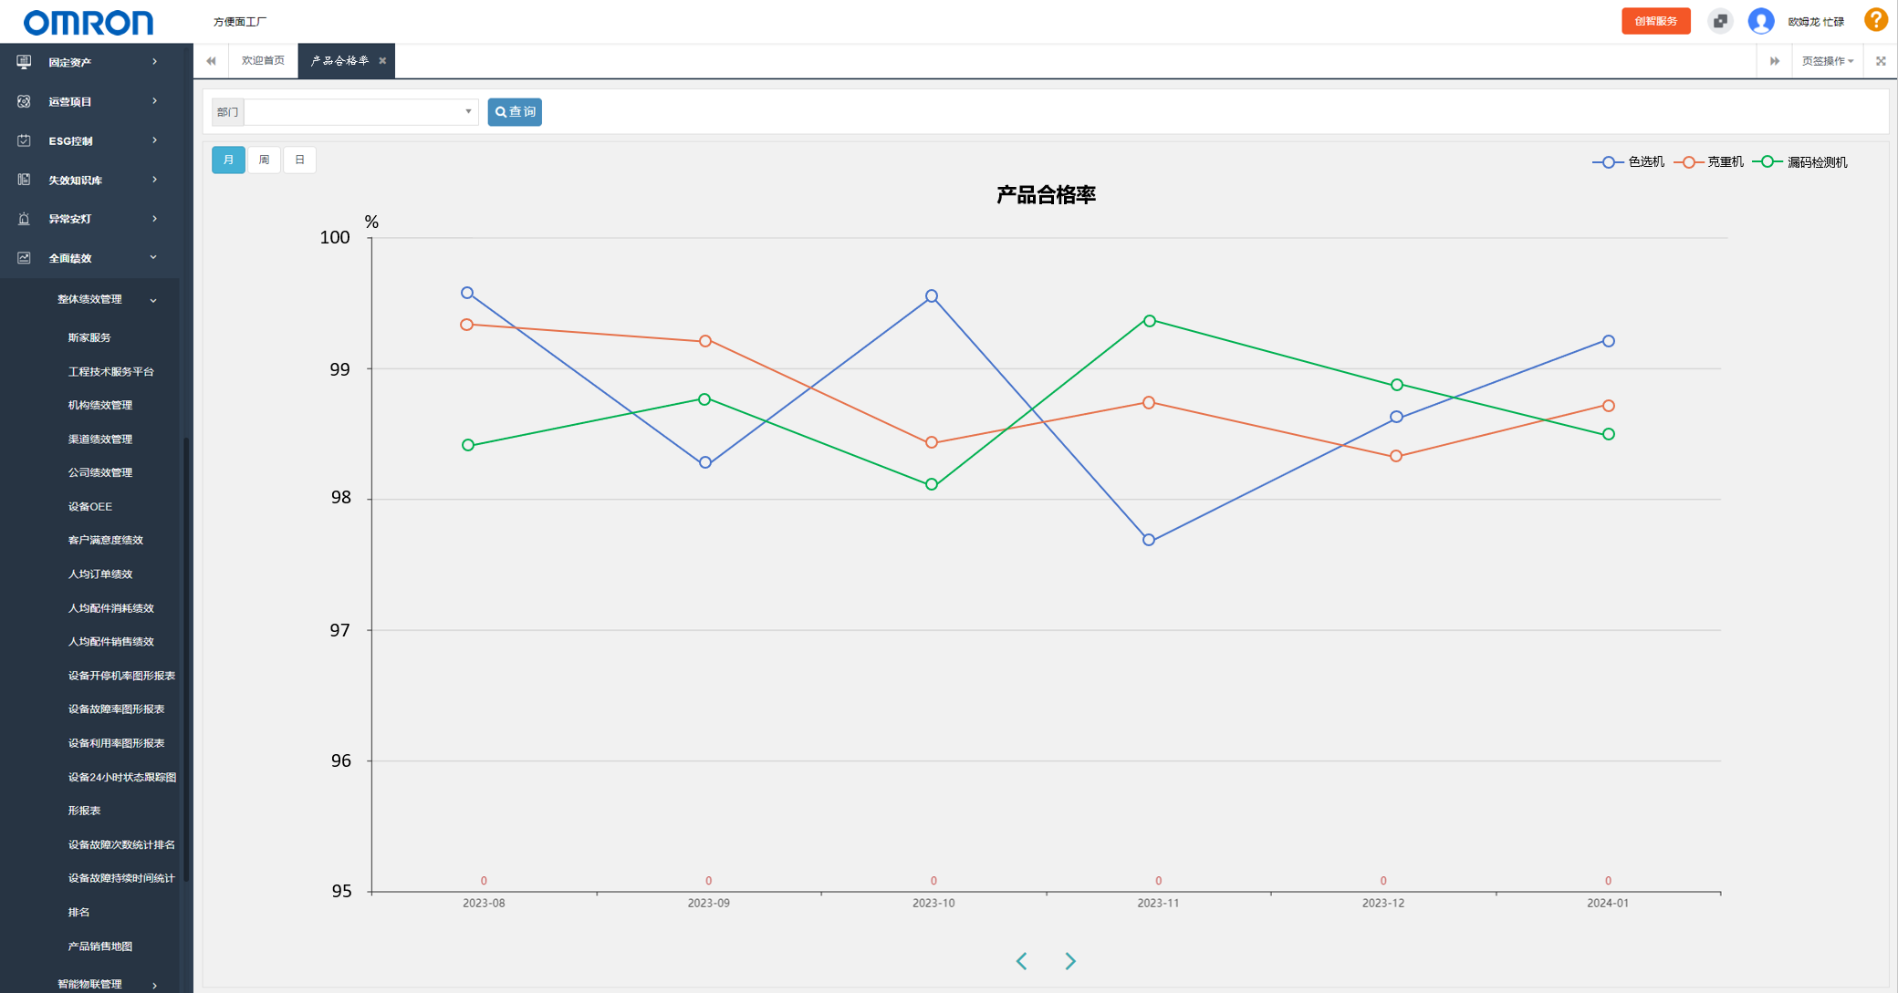
博一集成方便面产线报表展示
根据生产实时数据，分析不同设备年、月、日的产品合格率

Slide 10
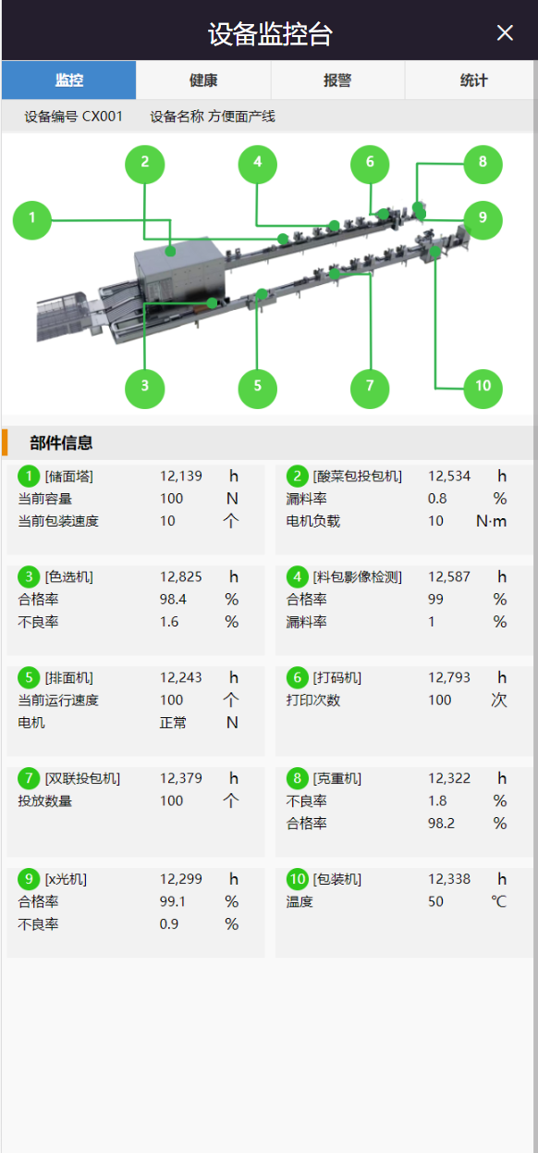
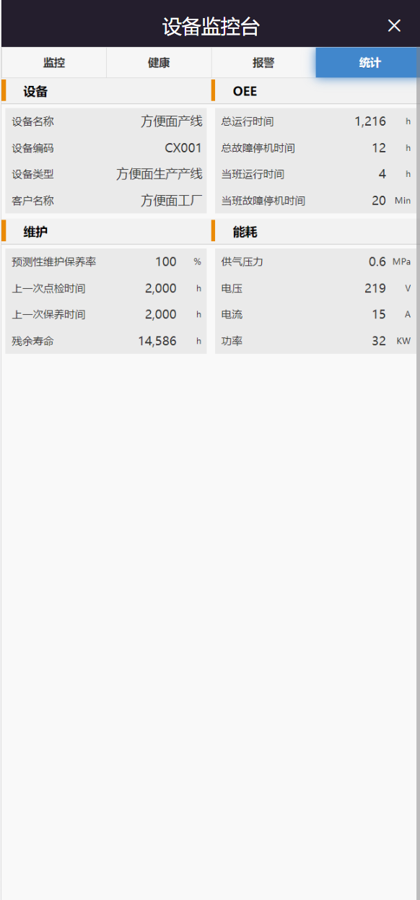
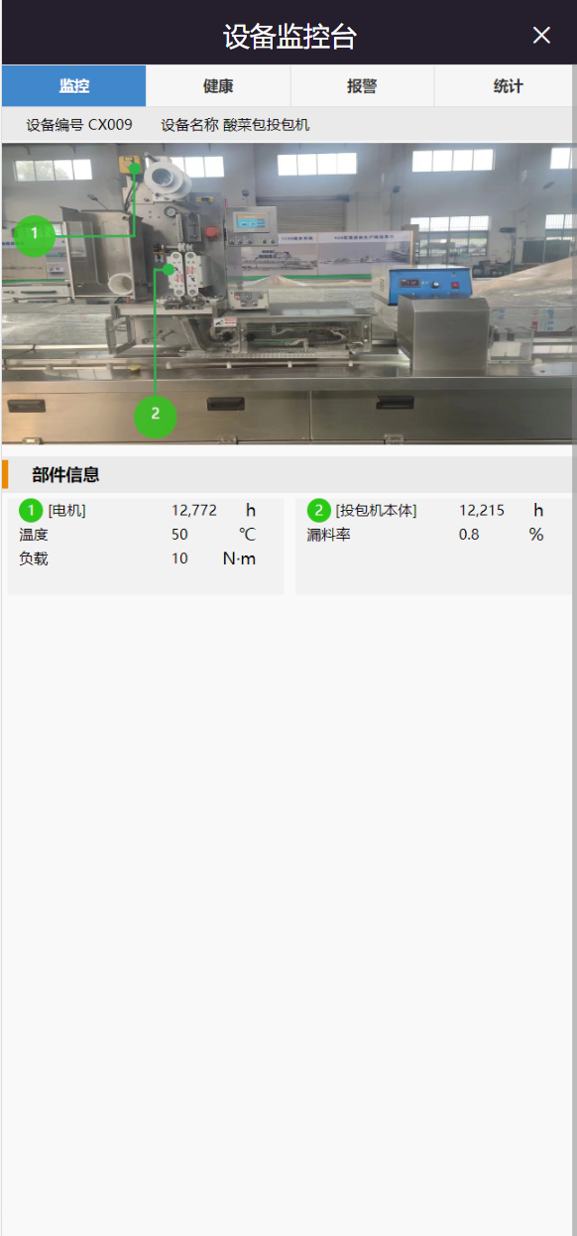

博一集成方便面产线移动端展示效果

Slide 11

THANKS
汇报人：博一机械
时间：2023.12.29

